Slide 1





Controle de Qualidade da Temperatura do ar para o Sul do Brasil
Jonas Barboza Corrêa
Acadêmico do curso de Meteorologia
Jônatan Tatsch
Professor Orientador

Slide 2
Motivação
Temperatura do ar (Tar): é uma variável ambiental importante para diversas aplicações meteorológicas.

Slide 3
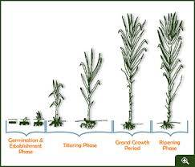
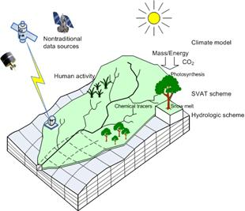
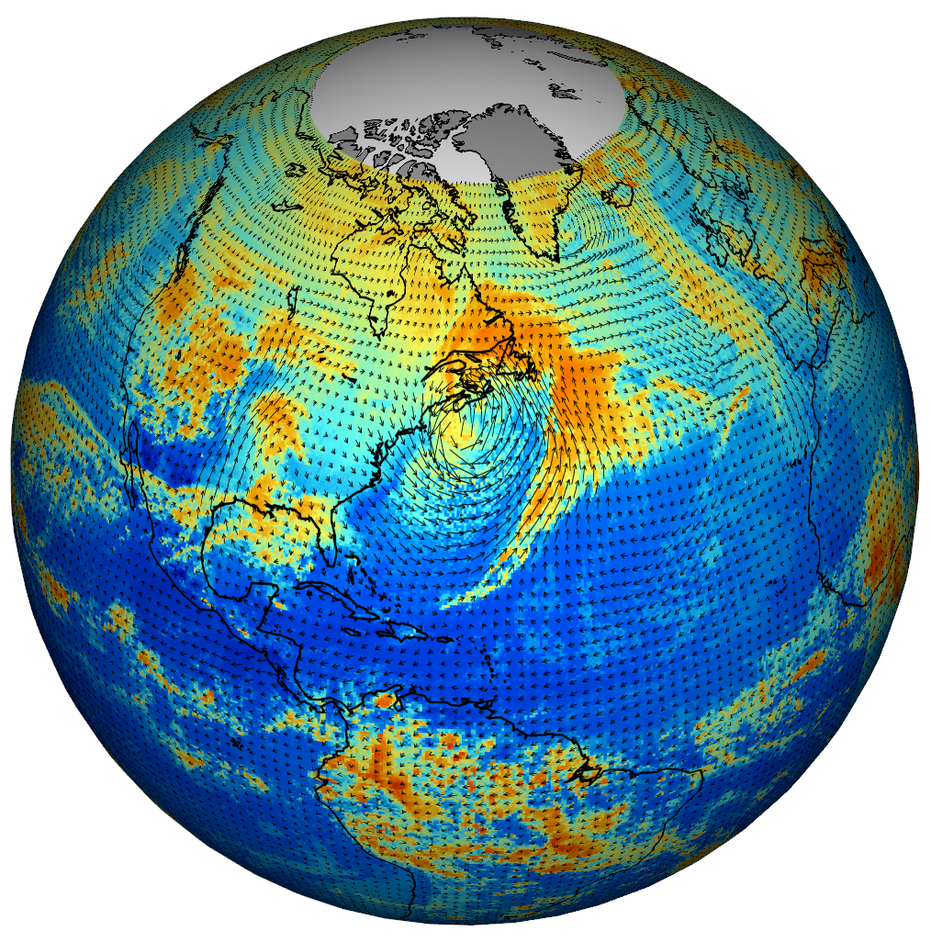
Motivação
Variável
Aplicações
Produtos
Modelos agrometeorológicos
- Fases de crescimento
- Risco de Pragas e doenças
- Produtividade agrícola
Medidas da
Temperatura
do ar
Modelos hidrológicos
- Evapotranspiração
- Vazão
- Umidade do solo
Verificação da
Previsão do tempo e clima
- Temperatura do ar
- Chuva

Slide 4
Motivação
Variável
Aplicações
Produtos
Modelos agrometeorológicos
- Fases de crescimento
- Risco de Pragas e doenças
- Produtividade agrícola
Medidas da
Temperatura
do ar
Modelos hidrológicos
- Evapotranspiração
- Vazão
- Umidade do solo
Verificação da
Previsão do tempo e clima
- Temperatura do ar
- Chuva
Depende
da
QUALIDADE
Qualidade dos produtos
gerados

Slide 5
Motivação
Entretanto, no Brasil as informações meteorológicas disponibilizadas são na forma de dados brutos, ou seja, não se tem conhecimento de sua confiabilidade.
Objetivo
Avaliar a qualidade dos dados horários de Temperatura do ar para região Sul do Brasil.

Slide 6
Motivação
Entretanto, no Brasil as informações meteorológicas disponibilizadas são na forma de dados brutos, ou seja, não se tem conhecimento de sua confiabilidade.
Objetivo
Avaliar a qualidade dos dados horários de Temperatura do ar (T_{ar}) para região Sul do Brasil.
Metas específicas deste trabalho
- Implementação de testes padrões de controle de qualidade (QC) de T_{ar} para estações meteorológicas automáticas (EMA)
- Classificar e quantificar dados que não passaram nos Testes de QC como suspeitos

Slide 7

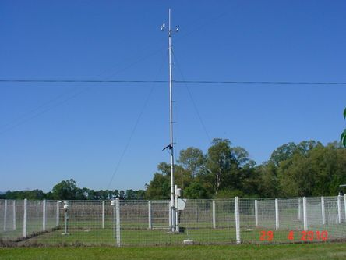
Metodologia
Fonte de dados:
Dados horários das estações automáticas (EMAs) do
Instituto Nacional de Meteorologia (INMET).
Variáveis observadas
Temperatura máx. Horária
Temperatura mín. horária
Temperatura instantânea (T_{inst})
Temperatura do ponto
de orvalho (Td)
Temperatura média
T_{avg} = (Tmax + Tmin)/2
Estação Meteorológica Automática do
Santa Maria – RS
Termômetro
Instrumento | Fabricante | Modelo | Acurácia | Altura acima do solo
Termômetro | Vaisala | QMH102 | ±0,2°C | 2 m

Slide 8
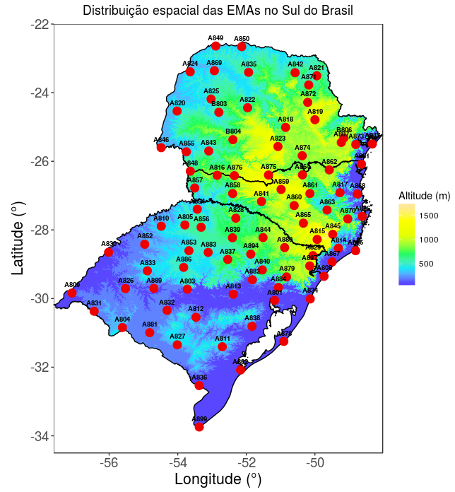
Metodologia
Região de estudo:
Sul do Brasil
(RS, SC, PR)
Período de dados:
2000-2016
91 Estações
Densidade espacial
1 EMA/85 km

Slide 9
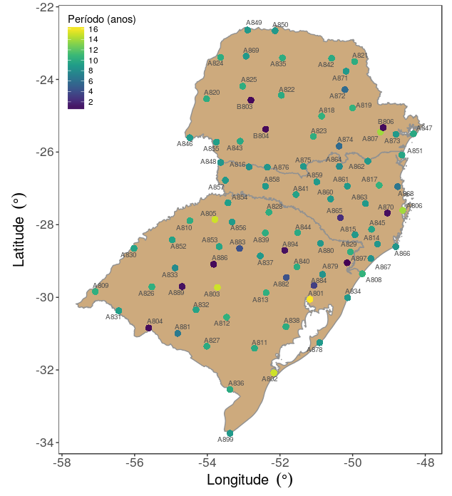
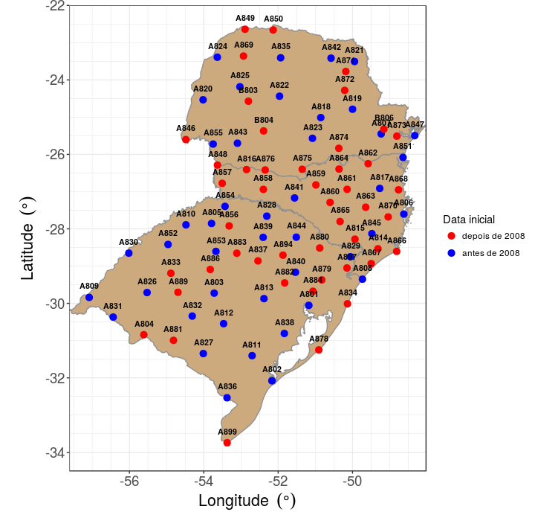
Metodologia
Critérios para seleção do período de análise
1. Pelo menos 4 anos de dados 2. Homogeneidade espacial
- ano inicial 2008
91 EMAs → 80 EMAs (9 anos, 2008-2016)

Slide 10
Testes de Controle de Qualidade
Limites de variação (QC1) - dados são suspeitos quando:
Valores horários T(h)
Baseado nos limites de medida do sensor:
QC1a:
T_{avg}(h) < −50°C
ou
T_{avg}(h) > 60°C
Baseado nos extremos climatológicos de EMC do INMET mais próxima
QC1b:
T_{avg}(h) < T_{low}
ou
T_{avg}(h) > T_{high}
T_{low} : menor T_{min}(d) absoluta histórica
T_{high} : maior T_{max}(d) absoluta histórica

Slide 11
Testes de Controle de Qualidade
Dados repetidos (QC2) - dados são suspeitos quando:
Valores horários T(h)
T_{avg}(h) = T_{avg}(h+1) = T_{avg}(h+2) = … = T_{avg}(h+n)
Onde:
n = 1, 2, 3,.. horas

Slide 12
Testes de Controle de Qualidade
Consistência Interna (QC3) - dados são suspeitos quando:
Valores horários T(h)
Valores diários T(d)
QC3a:
T_{min}(h) = T_{max}(h)
QC3d:
T_{avg}(d) < T_{min}(d) ou
T_{avg}(d) > T_{max}(d)
QC3b:
T_{min}(h) > T_{max}(h)
QC3e:
T_{max}(d) < T_{min}(d−1)
QC3c:
T_{avg}(h) < Td*_{avg}(h)
*Temperatura do ponto de orvalho
QC3f:
T_{min}(d) > T_{max}(d−1)

Slide 13
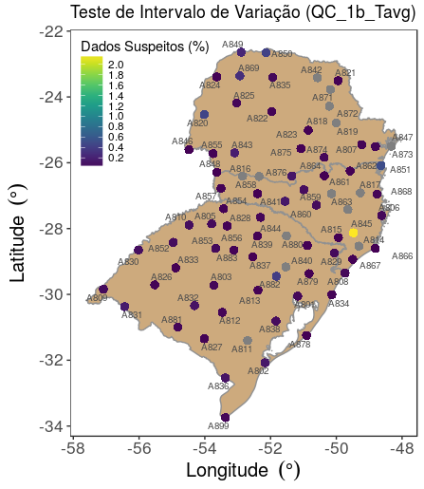
Resultados:
Intervalo de variação (QC1a)
- nenhum caso suspeito
Intervalo de variação climatológico
QC1b
% dados suspeitos
0,2 % (157 h) a 2 % (1577) do período
EMAs suspeitas
66 estações
A845 (Bom Jardim da Serra - SC)
Maior n° de observações suspeitas (1577)

Slide 14
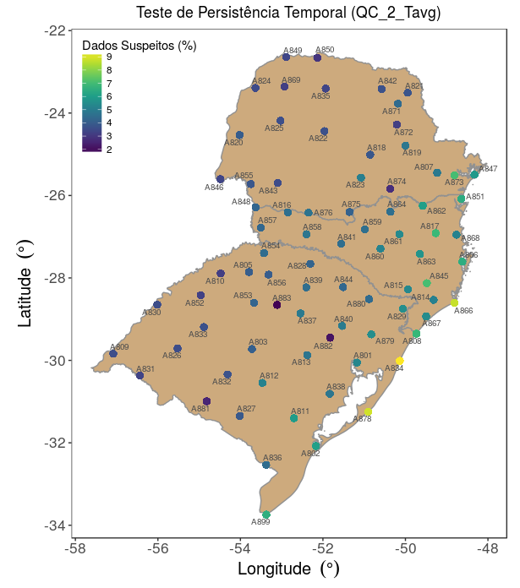
Resultados:
QC2 – dados repetidos
% dados suspeitos
2 % (1577 h) a 9 % (7096 h) do período
EMAs com alguma obs. suspeita
80 estações (todas)
A834 (Tramandaí - RS)
Maior n° de observações suspeitas
(7096 h)

Slide 15
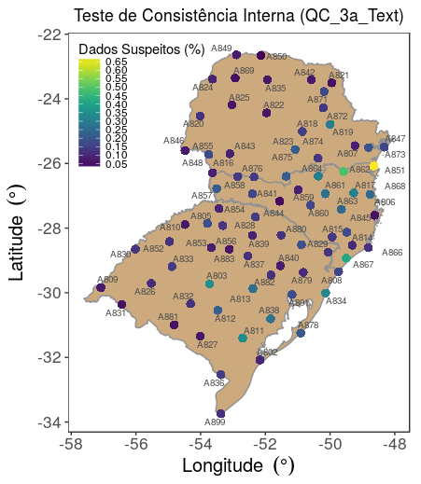
Resultados:
QC3 – Testes de Consistência Interna
Aplicados a dados horários
QC3a: T_{min}(h) = T_{max}(h)
% dados suspeitos
0,05 % (39 h) a 0,65 % (512 h) do período
EMAs com alguma obs. suspeita
80 estações (todas)
A851 (Itapoa - SC)
Maior n° de observações suspeitas
(512 h)

Slide 16
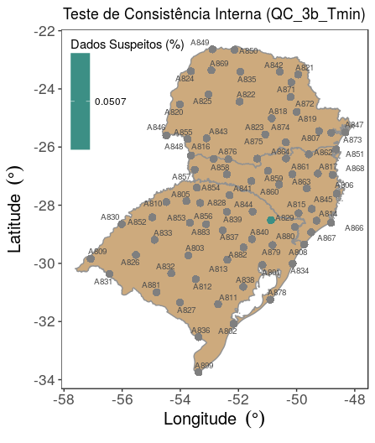
Resultados:
QC3 – Testes de Consistência Interna
Aplicados a dados horários
QC3b: T_{min}(h) > T_{max}(h)
% dados suspeitos
0,05 % (39 h)
EMAs com alguma obs. suspeita
Apena 1 EMA
A829 (São José dos Ausentes - RS)
38 h

Slide 17
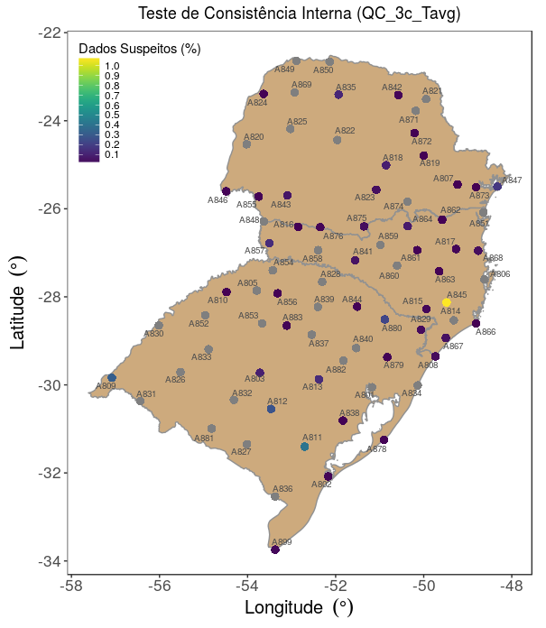
Resultados:
QC3 – Testes de Consistência Interna
Aplicados a dados horários
QC3c: T_{avg}(h) < Td_{avg}(h)
% dados suspeitos
0,1 % (78 h) a 1% (788 h)
EMAs com alguma obs. suspeita
35 EMA
A845 (Bom Jardim da Serra - SC)
788 h

Slide 18
Resultados:
QC3 – Testes de Consistência Interna
Aplicados a dados horários
QC3d:
T_{avg}(d) < T_{min}(d) ou
T_{avg}(d) > T_{max}(d)
% dados suspeitos
Nenhum caso
EMAs com alguma obs. suspeita
Nenhuma

Slide 19
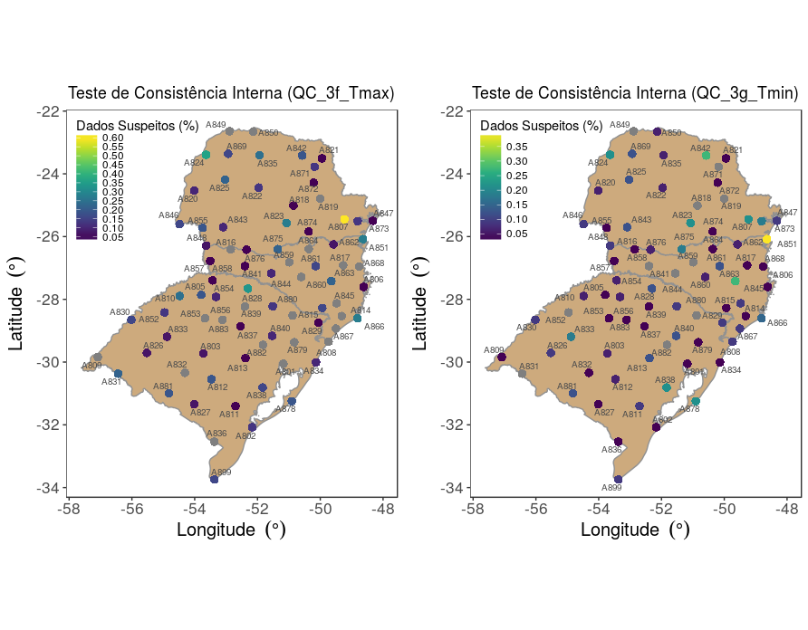
Resultados:
QC3 – Testes de Consistência Interna
Aplicados a dados diários
QC3e:
T_{max}(d) < T_{min}(d−1)
% dados suspeitos
Variou de 0,05% (39 h) a 0,60% (473 h)
EMAs com alguma obs. suspeita
57 EMAs
A807 (Curitiba - PR)
Maior n° de observações suspeitas
(473 h)

Slide 20
Resultados:
QC3 – Testes de Consistência Interna
Aplicados a dados diários
QC3f:
T_{min}(d) > T_{max}(d−1)
% dados suspeitos
Variou de 0,05% (35 h) a 0,35% (245 h)
EMAs com alguma obs. suspeita
69 EMAs
A851 (Itapoa - SC)
Maior n° de observações suspeitas
(245 h)

Slide 21
Conclusão
Os resultados ressaltam a importância do controle de qualidade dos dados verificando-se que a maioria dos testes de QC foram efetivos na detecção de dados suspeitos.
Este trabalho agrega valor as medias meteorológicas para uso em diversas aplicações ambientais
Próximas etapas
Aplicação de novos tipos de testes de QC:
- Taxa de variação temporal;
- Consistência temporal;
Validação dos dados suspeitos
- Outros dados: Rede do SIMEPAR, EPAGRI e FEPAGRO
- Consulta de possíveis causas junto ao INMET
(transmissão, queda de energia, mal funcionamento do sensor, vandalismo)

Slide 22
Agradecimentos
  O autor agradece ao programa FIPE JÚNIOR CCNE – 2017.
  Ao INMET pela disponibilidade de dados.
  Ao financiamento da FAPERGS e CNPQ

